Slide 1
Лекция 3

Slide 2
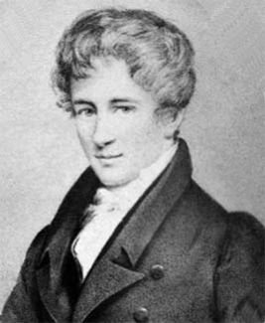
Норвежский математик, исследовал и решил проблему разрешимости алгебраических уравнений, теорию абелевых и эллиптических функций, эллиптических интегралов, теорию сходимости рядов, теорию групп, в том числе абелевых.
«Абель оставил математи -кам столь богатое наследие, что им будет чем заниматься в ближайшие 150 лет»
(Шарль Эрмит)
Нильс Хе́нрик А́бель
(1802 – 1829)

Slide 3
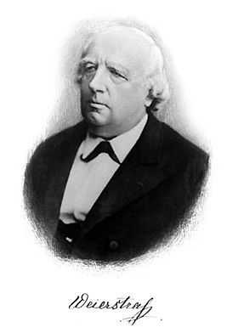
Немецкий математик,
«отец современного анализа».
Его исследования существенно обогатили математический анализ, теорию специальных функций, вариационное исчисление, дифференциальную геометрию и линейную алгебру. В математике он всегда стремился к ясности и строгости.
«Вейерштрасс отказывается пользоваться интуицией или по крайней мере оставляет ей только неотъемлемую часть».
(А.Пуанкаре)
Карл Те́одор Вильге́льм
Ве́йерштрасс
(1815 - 1897)

Slide 4






Степенные ряды
Общий вид
коэффициенты ряда.
При
Сходимость степенного ряда (теорема Абеля)
Если степенной ряд сходится при ,
то он абсолютно сходится при всех значениях x,
удовлетворяющих неравенству .

Slide 5





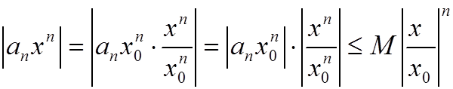
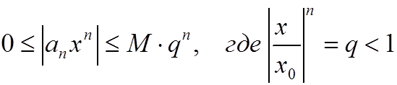
Доказательство.
Т.к. ряд сходится, то .
Это значит, что
Пусть х такое, что . Рассмотрим ряд
Оценим n-й член этого ряда:
То есть

Slide 6


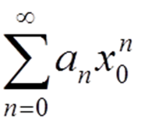
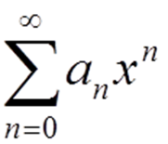

Ряд сходится (б.у.г.п.). Значит
(по признаку сравнения), сходится ряд .
Следовательно, ряд сходится абсолютно,
что и требовалось доказать.
Следствие. Если расходится, то
расходится при всех х таких, что .
(геометрическая интерпретация)

Slide 7





Радиус сходимости степенного ряда -
- число такое, что
при ряд сходится,
при ряд расходится.
Если R = 0 , то ряд сходится только при x = 0,
если , то ряд сходится на всей числовой оси.
Интервал сходимости ряда .
Сходимость ряда на границах (при )
исследуется отдельно.

Slide 8
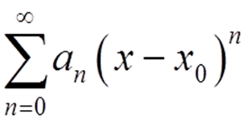

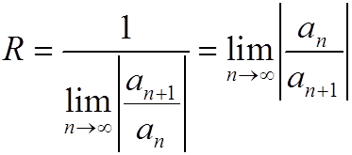
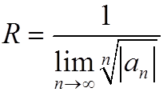
Для степенного ряда
интервал сходимости
Вычисление радиуса сходимости
Формула Даламбера Формула Коши

Slide 9
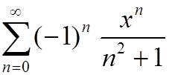
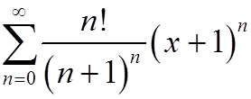
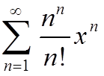
Примеры.
1. 2.
3. 4.

Slide 10


Равномерная сходимость
Последовательность функций
сходится к функции равномерно в области D, если
Геометрическая интерпретация:

Slide 11





Пример.
Последовательность
- сходится равномерно к функции
на отрезке
- сходится неравномерно к функции
на интервале

Slide 12

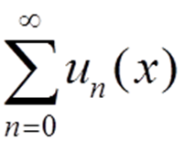

Ряд равномерно сходится
к сумме S(x) в области D, если
остаток ряда
Признак Вейерштрасса
Ряд равномерно сходится в области D,
если он мажорируется сходящимся числовым
рядом .

Slide 13
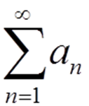
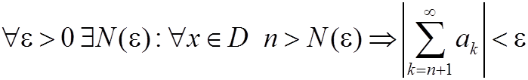
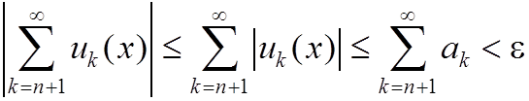
Доказательство.
Т.к. ряд сходится, то
Оценим остаток ряда
Это означает, что ряд равномерно
сходится, что и требовалось доказать.

Slide 14
Свойства равномерно сходящихся степенных рядов
Свойство 1.
Степенной ряд равномерно сходится
внутри интервала сходимости (при R > 0).
Свойство 2.
Сумма степенного ряда S(x) – непрерывная
функция внутри интервала сходимости при R > 0.

Slide 15


Свойство 3.
Сумма степенного ряда
внутри интервала сходимости (при R > 0) имеет производные любого порядка, получаемые почленным дифференцированием ряда, причём радиусы сходимости полученных рядов также равны R.

Slide 16
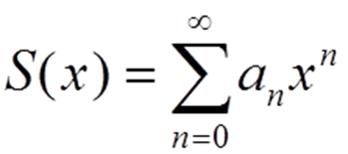
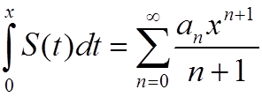

Свойство 4.
Cтепенной ряд внутри
интервала сходимости (при R > 0) можно почленно интегрировать, причем радиус сходимости полученного ряда также равен R.

Slide 17
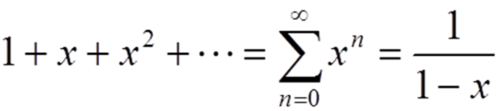

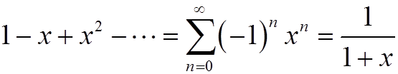
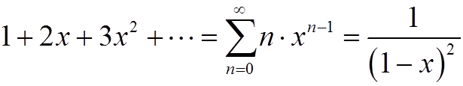
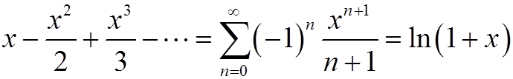
Примеры.

